Slide 1

Dasar OpenGL
Alvian Bastian, S.ST., M.Sc.

Slide 2
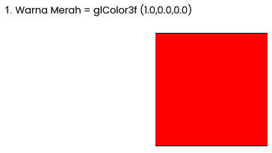
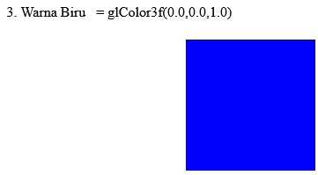
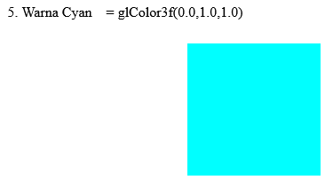
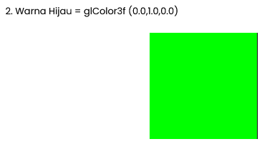
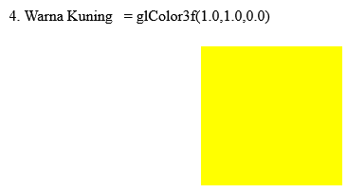
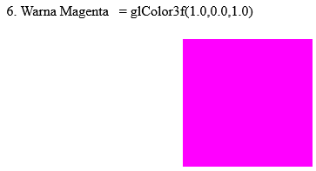
Kode Warna OpenGL

Slide 3
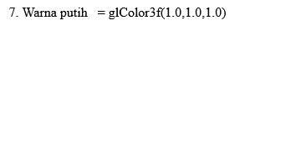
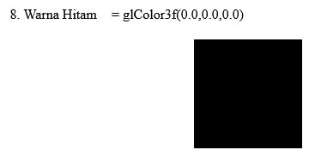
Kode Warna OpenGL

Slide 4
Tes Program
#include <GL/glut.h>
#include <math.h>
void display(void)
{
glClearColor (0.0,0.0,0.0,0.0);
glClear (GL_COLOR_BUFFER_BIT);
glColor3f(0.0,0.0,0.0); // <=========== // warnanya diganti disini ok
glBegin(GL_POLYGON);
glVertex2f(-0.5,-0.5);
glVertex2f(-0.5,0.5);
glVertex2f(0.5,0.5);
glVertex2f(0.5,-0.5);
glEnd ();
glFlush();
}
int main(int argc, char **argv)
{
glutInit(&argc, argv);
glutCreateWindow("PERSEGI");
glutDisplayFunc(display);
glutMainLoop();
return 0;
}

Slide 5
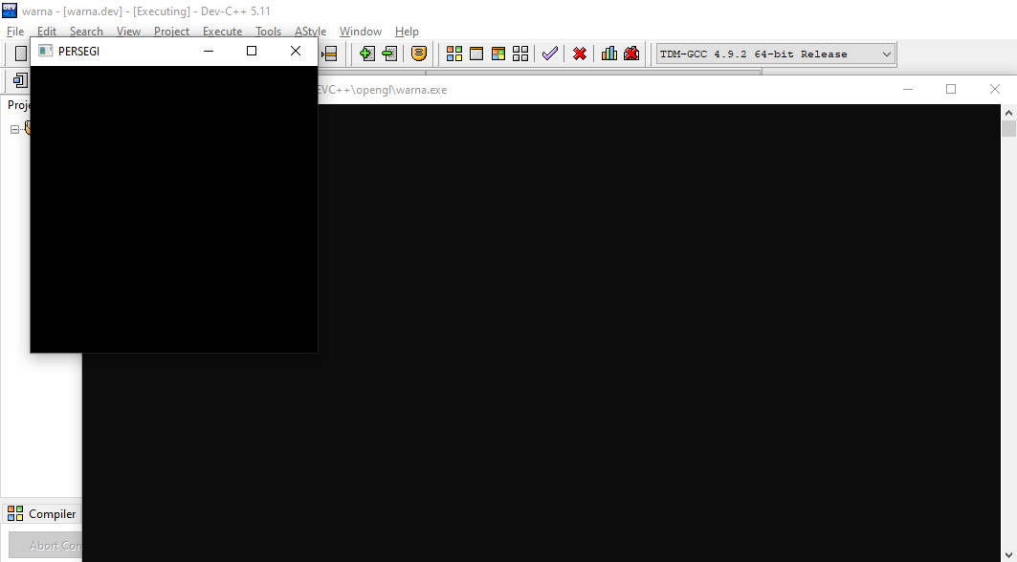
Hasil Program

Slide 6
10 Tipe Data Primitif pada OpenGL
Points (titik)
Lines (garis)
Triangles (segitiga)
Triangle Strip (Segitiga Jalur)
Quad Strip (Quad Jalur)
Line Strip (Garis Jalur)
Line Loop (Garis Looping)
Quads (Quad)
Polygon (Poligon)
Triangle Fan (Segitiga Fan)

Slide 7
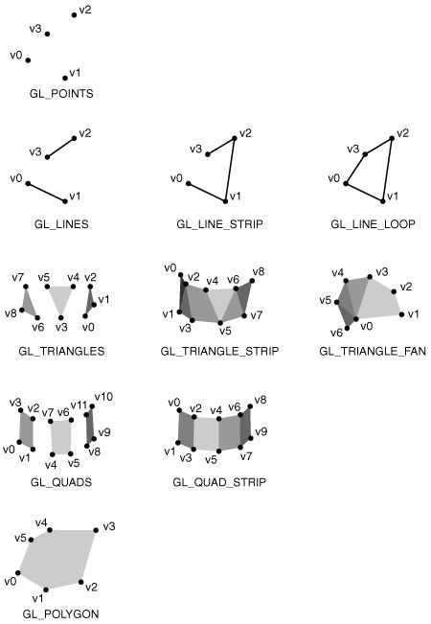
10 Tipe Data Primitif pada OpenGL

Slide 8
Untuk menggambar geometris, OpenGL menggunakan fungsi
GL_POINTS
GL_LINES
GL_TRIANGLES
GL_TRIANGLE_STRIP
GL_QUAD_STRIP
GL_LINE_STRIP
GL_LINE_LOOP
GL_QUADS
GL_POLYGON
GL_TRIANGLE_FAN

Slide 9
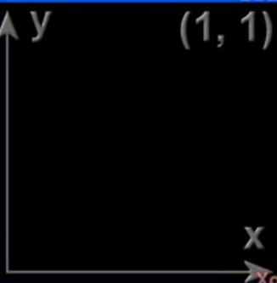
Menggambar Titik
Menggambar titik menggunakan perintah GL_POINTS dengan glVertex3f(x, y, z), dimana kordinat x sumbu horizontal, y sumbu vertikal dan kordinat z kearah kita. Koordinat dimulai dari kiri bawah, seperti gambar di bawah ini.

Slide 10
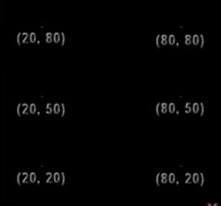
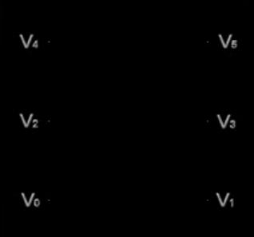
Untuk mulai menggambar titik kita menggunakan perintah GL_POINTS seperti dibawah ini:
glBegin(GL_POINTS);
glVertex3f(0.2, 0.2, 0.0);
glVertex3f(0.8, 0.2, 0.0);
glVertex3f(0.2, 0.5, 0.0);
glVertex3f(0.8, 0.5, 0.0);
glVertex3f(0.2, 0.8, 0.0);
glVertex3f(0.8, 0.8, 0.0);
glEnd();

Slide 11
Tes Program
#include <gl/glut.h>
void Draw() {
glClear(GL_COLOR_BUFFER_BIT);
glColor3f(1.0, 1.0, 1.0);
glBegin(GL_POINTS);
glVertex3f(0.2, 0.2, 0.0);
glVertex3f(0.8, 0.2, 0.0);
glVertex3f(0.2, 0.5, 0.0);
glVertex3f(0.8, 0.5, 0.0);
glVertex3f(0.2, 0.8, 0.0);
glVertex3f(0.8, 0.8, 0.0);
glEnd();
glFlush();
}
void Initialize() {
glClearColor(0.0, 0.0, 0.0, 0.0);
glMatrixMode(GL_PROJECTION);
glLoadIdentity();
glOrtho(0.0, 1.0, 0.0, 1.0, -1.0, 1.0);
}
int main(int iArgc, char** cppArgv) {
glutInit(&iArgc, cppArgv);
glutInitDisplayMode(GLUT_SINGLE | GLUT_RGB);
glutInitWindowSize(250, 250);
glutInitWindowPosition(200, 200);
glutCreateWindow("Point");
Initialize();
glutDisplayFunc(Draw);
glutMainLoop();
return 0;
}

Slide 12
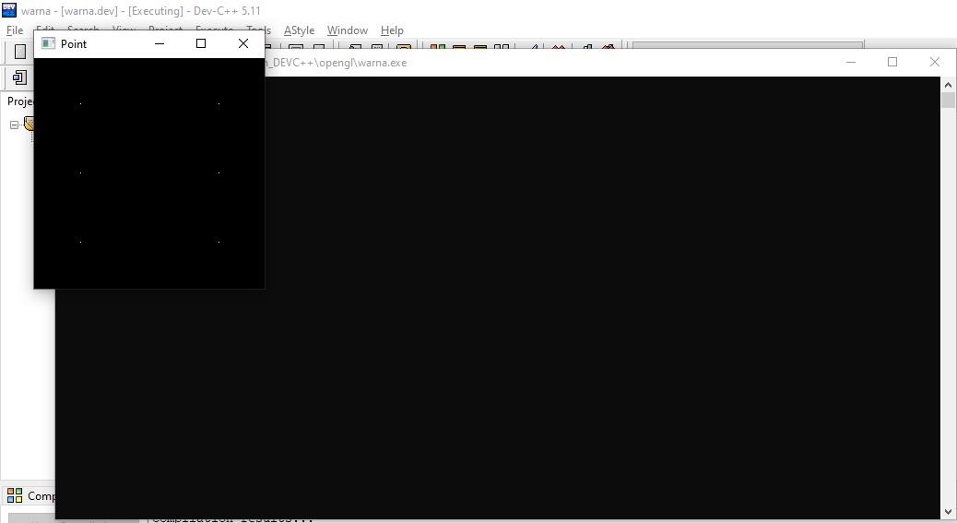
Hasil Program

Slide 13
Menggambar Garis (GL_LINES)
GL_LINES digunakan untuk menghubungkan antar titik menjadi sebuah garis.
Garis dibuat dengan menentukan dua end point atau posisi awal dan akhir dari suatu garis yang kemudian peralatan output membuat garis sesuai posisi titik-titik tersebut.
Perhatikan kode berikut ini: glBegin(GL_LINES); glVertex3f(0,0,0.0); glVertex3f(0.10,10.0,13.13); glEnd ();
Kode tersebut merupakan kode untuk menggambar sebuah garis.
Dalam OpenGL untuk menggambar selalu diawali dengan kata glBegin kemudian diakhiri dengan glEnd, dan ditengah-tengahnya adalah kode yang digunakan untuk menggambar garis tersebut.

Slide 14
Tes Program
#include <GL/glut.h>
#include <math.h>
void display(void)
{
glClearColor (0.0f, 0.0f, 0.0f, 0.0f);
glClear (GL_COLOR_BUFFER_BIT);
glPushMatrix ();
glClearColor(1,1,1,0);
glColor3f(1,1,1); //
glBegin(GL_LINES);
glVertex3f(0,0,0.0);
glVertex3f(0.10,10.0,13.13);
glEnd ();
glFlush();
}
int main(int argc, char **argv)
{
glutInit(&argc, argv);
glutCreateWindow("GARIS");
glutDisplayFunc(display);
glutMainLoop();
return 0;
}

Slide 15
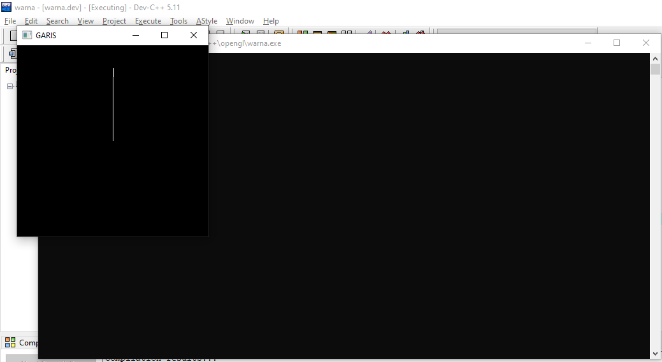
Hasil Program

Slide 16
Membuat Segitiga (GL_TRIANGLES)
GL_TRIANGLES digunakan untuk menggambar dalam bentuk segitiga.
Karena ini menggambar dalam bentuk segitiga maka kita membutuhkan 3 vertex (titik penggambaran) untuk disambungkan dengan 3 titik tersebut.
Perhatikan kode berikut ini:
glBegin(GL_TRIANGLES);
glVertex2f(-0.4,-0.9);
glVertex2f(0.4,-0.9);
glVertex2f(0.0,-0.1);
glEnd();
Kode tersebut adalah kode untuk membuat segitiga dengan menggunakan GL_TRIANGLE kemudian mempunyai 3 vertex untuk menghubungkan antar titiknya.

Slide 17
Tes Program
#include <GL/glut.h>
void Tampilan (void)
{
glClear(GL_COLOR_BUFFER_BIT);
//Gambar segitiga sama sisi berwarna biru
glColor3f(1,0,1);
glBegin(GL_TRIANGLES);
glVertex2f(-0.4,-0.9);
glVertex2f(0.4,-0.9);
glVertex2f(0.0,-0.1);
glEnd();
glFlush();
glutSwapBuffers();
}
int main(int argc, char **argv)
{
glutInit(&argc, argv);
glutInitDisplayMode(GLUT_DEPTH | GLUT_SINGLE | GLUT_RGBA);
glutInitWindowPosition(400,100);
glutInitWindowSize(300,300);
glutCreateWindow("Segi Tiga");
glutDisplayFunc(Tampilan);
glutMainLoop();
}

Slide 18
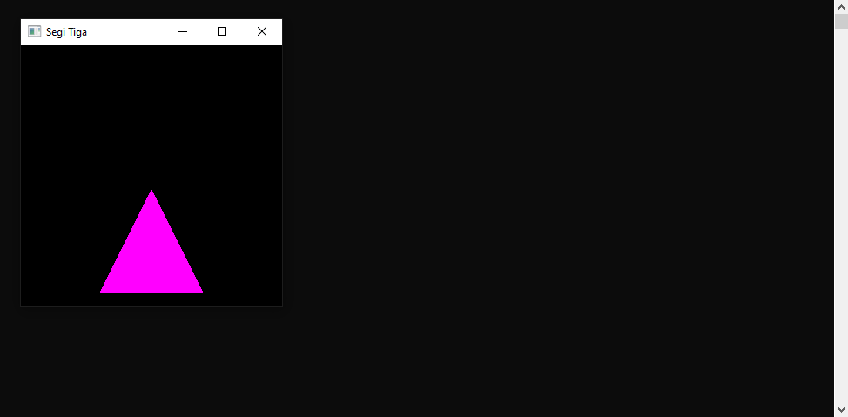
Hasil Program

Slide 19
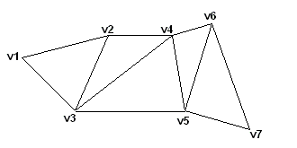
Membuat Triangle Strip
Triangle Strip digunakan untuk menggambar serangkaian segitiga terhubung.
Perhatikan gambar berikut ini:
Untuk membuat segitiga yang di atas, kita hanya perlu menentukan 7 simpul titik (vertex) saja untuk menggambarnya: - Simpul v1,v2,v3 menarik simpul segitiga pertama. - Simpul v2,v3,v4 menarik simpul segitiga ke-dua. - Simpul v3,v4,v5 menarik simpul segitiga ke-tiga. - Simpul v4,v6,v5 menarik simpul segitiga ke-empat dan seterusnya.

Slide 20
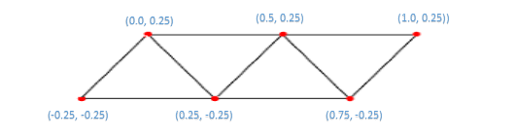
Membuat Triangle Strip
Perhatikan gambar berikut:
Sehingga kode gambarnya sebagai berikut: glBegin(GL_TRIANGLE_STRIP); glVertex2f(-0.25, -0.25); glVertex2f(0.0, 0.25); glVertex2f(0.25, -0.25); glVertex2f(0.5, 0.25); glVertex2f(0.75, -0.25); glVertex2f(1.0, 0.25); glEnd();

Slide 21
Tes Program
#include <GL/glut.h>
void Tampilan (void)
{
glClear(GL_COLOR_BUFFER_BIT);
//Gambar segitiga sama sisi berwarna biru
glColor3f(0,0,1);
glBegin(GL_TRIANGLE_STRIP);
glVertex2f(-0.25, -0.25);
glVertex2f(0.0, 0.25);
glVertex2f(0.25, -0.25);
glVertex2f(0.5, 0.25);
glVertex2f(0.75, -0.25);
glVertex2f(1.0, 0.25);
glEnd();
glFlush();
glutSwapBuffers();
}
int main(int argc, char **argv)
{
glutInit(&argc, argv);
glutInitDisplayMode(GLUT_DEPTH | GLUT_SINGLE | GLUT_RGBA);
glutInitWindowPosition(400,100);
glutInitWindowSize(500,300);
glutCreateWindow("Gambar 2");
glutDisplayFunc(Tampilan);
glutMainLoop();
}

Slide 22
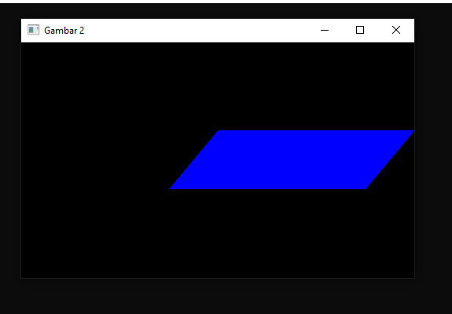
Hasil Program

Slide 23
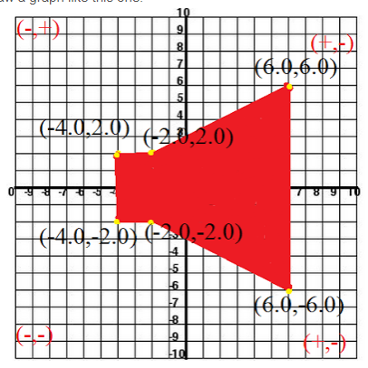
Menggambar Quad Strip
Quad strip adalah sebuah penggambaran sebuah vertex (titik) membentuk segi empat. Quad strip ini dalam setiap 4 vertex membentuk segi empat dan semuanya saling berhubungan.
Contoh yang akan kita buat adalah sebagai berikut:
Implementasi kodenya: glBegin(GL_QUAD_STRIP); glVertex2f(-4.0,-2.0); glVertex2f(-4.0,2.0); glVertex2f(-2.0,-2.0); glVertex2f(-2.0,2.0); glVertex2f(6.0,-6.0); glVertex2f(6.0,6.0); glEnd();

Slide 24
Tes Program
#include <GL/glut.h>
#include<math.h>
#include <stdlib.h>
void Draw() {
glClear(GL_COLOR_BUFFER_BIT);
glColor3d(255,0,0);
glBegin(GL_QUAD_STRIP);
glVertex2f(-4.0,-2.0);
glVertex2f(-4.0,2.0);
glVertex2f(-2.0,-2.0);
glVertex2f(-2.0,2.0);
glVertex2f(6.0,-6.0);
glVertex2f(6.0,6.0);
glEnd();
glFlush();
}
void Initialize() {
glClearColor(0, 0, 0, 0.5);
glMatrixMode(GL_PROJECTION);
glLoadIdentity();
glOrtho(-10.0, 10.0, -10.0, 10.0, -10.0, 10.0);
}
int main(int iArgc, char** cppArgv) {
glutInit(&iArgc, cppArgv);
glutInitDisplayMode(GLUT_SINGLE | GLUT_RGB);
glutInitWindowSize(300, 300);
glutInitWindowPosition(250, 250);
glutCreateWindow("Quad strip");
Initialize();
glutDisplayFunc(Draw);
glutMainLoop();
return EXIT_SUCCESS;
}

Slide 25
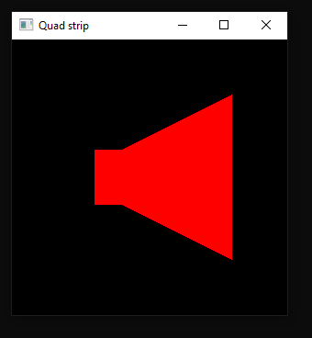
Hasil Program

Slide 26
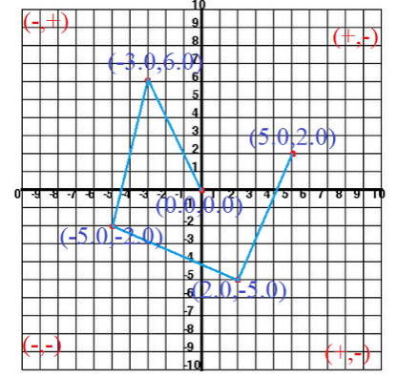
Menggambar Line Strip
Line strip digunakan untuk menggambar suatu garis yang menyambung dengan setiap titik ujung garis menyambung membentuk garis selanjutnya kemudian titik lainnya menyambung lagi garis di ujungnya.
Implementasi kodenya: glBegin(GL_LINE_STRIP); glVertex2f(-4.00, 0.00); glVertex2f(-3.00, 2.00); glVertex2f(-2.00, 0.00); glVertex2f(-1.00, 2.00); glVertex2f(0.0, 0.00); glVertex2f(1.00, 2.00); glVertex2f(2.00, 0.00); glVertex2f(3.00, 2.00); glVertex2f(4.00, 0.00); glEnd();

Slide 27
Tes Program
#include <GL/glut.h>
void display()
{
glClear( GL_COLOR_BUFFER_BIT );
glMatrixMode( GL_PROJECTION );
glLoadIdentity();
glOrtho( -6, 6, -6, 6, -1, 1);
glMatrixMode( GL_MODELVIEW );
glLoadIdentity();
glColor3f( 0, 0, 1 );
glBegin(GL_LINE_STRIP);
glVertex2f(-4.00, 0.00);
glVertex2f(-3.00, 2.00);
glVertex2f(-2.00, 0.00);
glVertex2f(-1.00, 2.00);
glVertex2f(0.0, 0.00);
glVertex2f(1.00, 2.00);
glVertex2f(2.00, 0.00);
glVertex2f(3.00, 2.00);
glVertex2f(4.00, 0.00);
glEnd();
glutSwapBuffers();
}
int main( int argc, char **argv )
{
glutInit( &argc, argv );
glutInitDisplayMode( GLUT_RGBA | GLUT_DOUBLE );
glutInitWindowSize( 400, 400 );
glutCreateWindow( "GL lines" );
glutDisplayFunc( display );
glutMainLoop();
return 0;
}

Slide 28
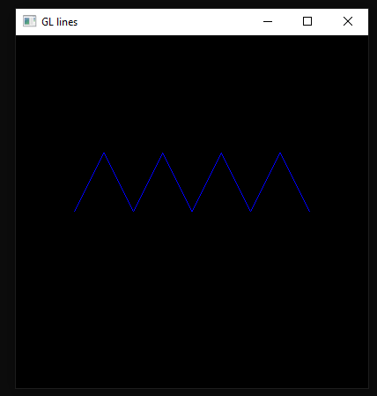
Hasil Program

Slide 29
Menggambar LINE LOOP
Line loop pada dasarnya digunakan untuk menggambar baris yang saling terhubung. Artinya line loop digunakan untuk membuat garis dan menghubungkannya dengan garis lainnya dan garis terakhir terhubung dengan garis pertama.
Kode yang menggambarkan garis-garis tersebut adalah sebagai berikut:
glBegin(GL_LINE_LOOP);//start drawing a line loop glVertex2f(-1.0,0.0);//left of window glVertex2f(0.0,-1.0);//bottom of window glVertex2f(1.0,0.0);//right of window glVertex2f(0.0,1.0);//top of window glEnd();//end drawing of line loop

Slide 30
Tes Program
#include <GL/glut.h>
void display()
{
glClear( GL_COLOR_BUFFER_BIT );
glMatrixMode( GL_PROJECTION );
glLoadIdentity();
glMatrixMode( GL_MODELVIEW );
glLoadIdentity();
glColor3f( 0, 0, 1 );
glBegin(GL_LINE_LOOP);//start drawing a line loop
glVertex2f(-1.0,0.0);//left of window
glVertex2f(0.0,-1.0);//bottom of window
glVertex2f(1.0,0.0);//right of window
glVertex2f(0.0,1.0);//top of window
glEnd();//end drawing of line loop
glutSwapBuffers();
}
int main( int argc, char **argv )
{
glutInit( &argc, argv );
glutInitDisplayMode( GLUT_RGBA | GLUT_DOUBLE );
glutInitWindowSize( 400, 400 );
glutCreateWindow( "GL lines" );
glutDisplayFunc( display );
glutMainLoop();
return 0;
}

Slide 31
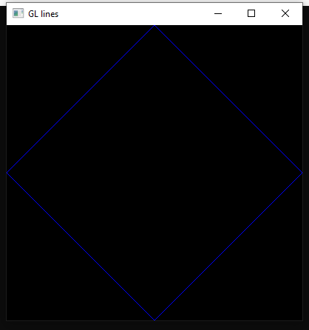
Hasil Program

Slide 32
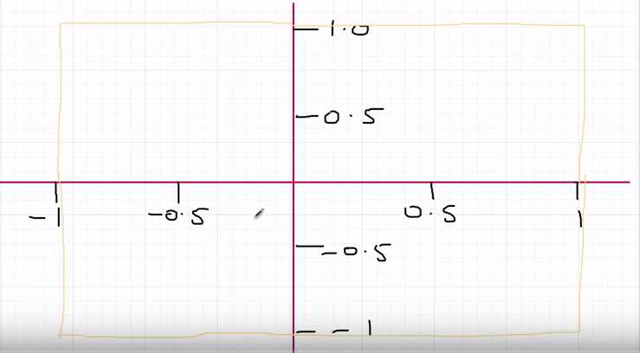
Menggambar Quad
Quad dalam openGL adalah menggambar obyek dengan 4 buah vertex membentuk segi empat.
Pada gambar berikut membentuk sebuah segi empat dengan 4 vertex.
Implementasi baris kode sebagai berikut:
glBegin(GL_QUADS);//start drawing a QUAD
glVertex2f(-0.5,0.5);//left of window
glVertex2f(0.5,0.5);//bottom of window
glVertex2f(0.5,-0.5);//right of window
glVertex2f(-0.5,-0.5);//top of window
glEnd();

Slide 33
Tes Program
#include <GL/glut.h>
void display()
{
glClear( GL_COLOR_BUFFER_BIT );
glMatrixMode( GL_PROJECTION );
glLoadIdentity();
glMatrixMode( GL_MODELVIEW );
glLoadIdentity();
glColor3f( 0, 0, 1 );
glBegin(GL_QUADS);//start drawing a line loop
glVertex2f(-0.5,0.5);//left of window
glVertex2f(0.5,0.5);//bottom of window
glVertex2f(0.5,-0.5);//right of window
glVertex2f(-0.5,-0.5);//top of window
glEnd();//end drawing of line loop
glutSwapBuffers();
}
int main( int argc, char **argv )
{
glutInit( &argc, argv );
glutInitDisplayMode( GLUT_RGBA | GLUT_DOUBLE );
glutInitWindowSize( 400, 400 );
glutCreateWindow( "QUAD" );
glutDisplayFunc( display );
glutMainLoop();
return 0;
}

Slide 34
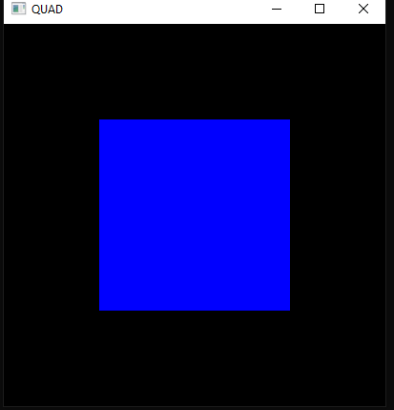
Hasil Program

Slide 35
Menggambar Polygon
Polygon biasa digunakan untuk menggambar suatu gambar dengan segi banyak.
Implementasi kode Polygon:
glBegin(GL_POLYGON);
glColor3f(0, 1, 1);
glVertex2f(-0.5, -0.5);
glVertex2f(-0.75, 0);
glVertex2f(-0.5, 0.5);
glVertex2f(0, 0.75);
glVertex2f(0.5, 0.5);
glVertex2f(0.75, 0);
glVertex2f(0.5, -0.5);
glVertex2f(0,-0.75);
glEnd();

Slide 36
Tes Program
#include <GL/glut.h>
void display()
{
glClear( GL_COLOR_BUFFER_BIT );
glMatrixMode( GL_PROJECTION );
glLoadIdentity();
glMatrixMode( GL_MODELVIEW );
glLoadIdentity();
glBegin(GL_POLYGON);
glColor3f(0, 1, 1);
glVertex2f(-0.5, -0.5);
glVertex2f(-0.75, 0);
glVertex2f(-0.5, 0.5);
glVertex2f(0, 0.75);
glVertex2f(0.5, 0.5);
glVertex2f(0.75, 0);
glVertex2f(0.5, -0.5);
glVertex2f(0,-0.75);
glEnd();
glutSwapBuffers();
}
int main( int argc, char **argv )
{
glutInit( &argc, argv );
glutInitDisplayMode( GLUT_RGBA | GLUT_DOUBLE );
glutInitWindowSize( 400, 400 );
glutCreateWindow( "Polygon" );
glutDisplayFunc( display );
glutMainLoop();
return 0;
}

Slide 37
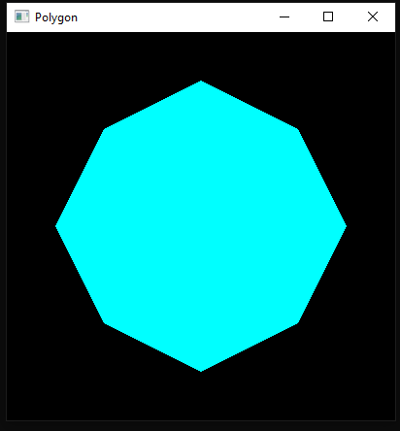
Hasil Program

Slide 38
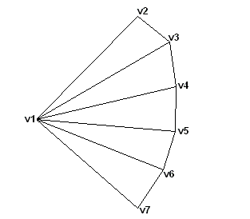
Menggambar Segitiga Fan (Triangle Fan)
Triangle fan digunakan untuk membuat gambar dengan 1 vertex sebagai titik tumpuan.
Gambar berikut merupakan gambar segitiga seperti kipas. Sistem ini menggunakan simpul v2,v3, dan v1 untuk menarik segitiga pertama.
v3, v4, dan v1 untuk menarik segitiga kedua dan seterusnya hingga terbentuk segitiga seperti kipas tersebut.
Implementasi kode sebagai berikut:
glBegin(GL_TRIANGLE_FAN); glVertex2f(0.0,0.0); glVertex2f(2.0,3.0); glVertex2f(3.0,2.0); glVertex2f(3.50,.50); glVertex2f(3.0,-1.0); glVertex2f(2.0,-2.0); glEnd();

Slide 39
Tes Program
#include <GL/glut.h>
void display()
{
glClear( GL_COLOR_BUFFER_BIT );
glColor3d(1,0,0);
glBegin(GL_TRIANGLE_FAN);
glVertex2f(0.0,0.0);
glVertex2f(2.0,3.0);
glVertex2f(3.0,2.0);
glVertex2f(3.50,.50);
glVertex2f(3.0,-1.0);
glVertex2f(2.0,-2.0);
glEnd();
glutSwapBuffers();
}
void Initialize() {
glClearColor(0, 255, 243, 0.5);
glMatrixMode(GL_PROJECTION);
glLoadIdentity();
glOrtho(-10.0, 10.0, -10.0, 10.0, -10.0, 10.0);
}
int main( int argc, char **argv )
{
glutInit( &argc, argv );
glutInitDisplayMode(GLUT_SINGLE | GLUT_RGB);
glutInitWindowSize(476, 477);
glutInitWindowPosition(250, 250);
glutCreateWindow( "Triangle Fan" );
Initialize();
glutDisplayFunc( display );
glutMainLoop();
return 0;
}

Slide 40
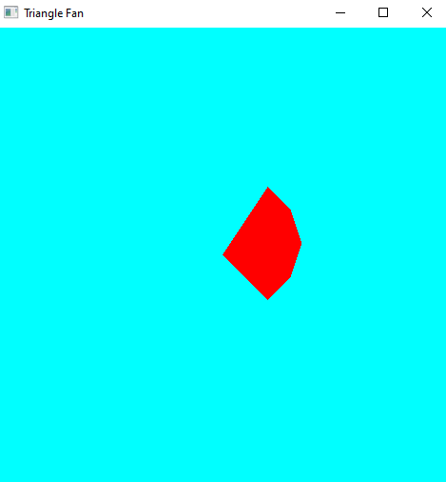
Hasil Program

